Slide 1
Audit Carrefour
Magasin: Mourouj2
Le 23 Février 2017
Mme Samah SLAIMI

Slide 2
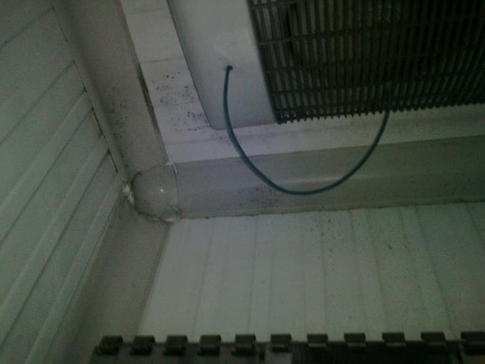
Laboratoire boucherie : Présence de piqûres de moisissures sur l'évaporateur du SAS d'entrée dans le laboratoire

Slide 3
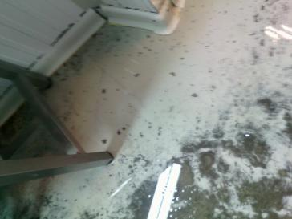
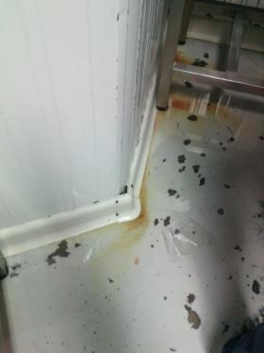
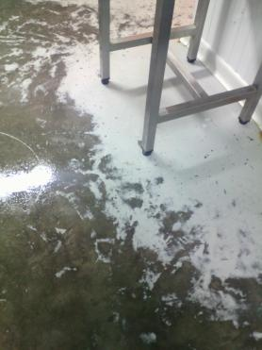
Laboratoire Boucherie :
1/ Le revêtement du sol est écaillé
2/ Fuite d'eau provenant du local poissonnerie, le sol de la boucherie est continuellement inondé

Slide 4
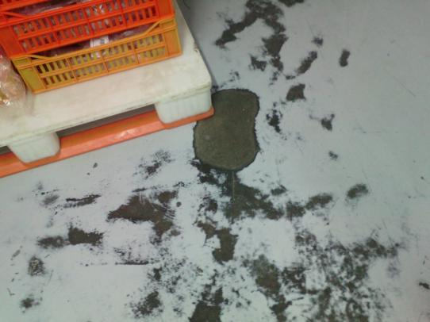
Chambre froide boucherie : Le revêtement du sol est écaillé

Slide 5
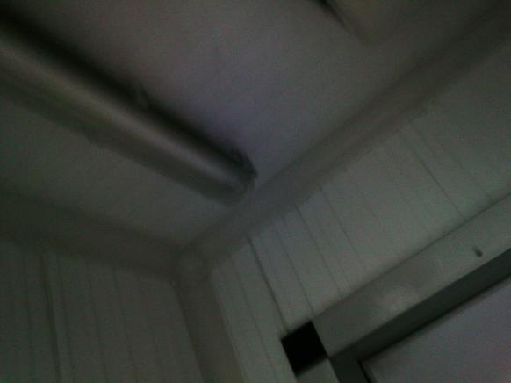
Laboratoire Boucherie : Le SAS d'entrée dans le laboratoire manque d'éclairage

Slide 6
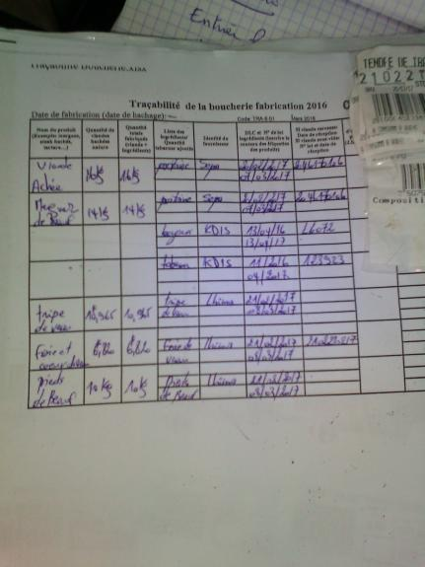
Boucherie : Le produit merguez est inscrit dans la fiche d'enregistrement de fabrication malgré qu'il n'a pas été préparé. Cette pratique est proscrite.

Slide 7
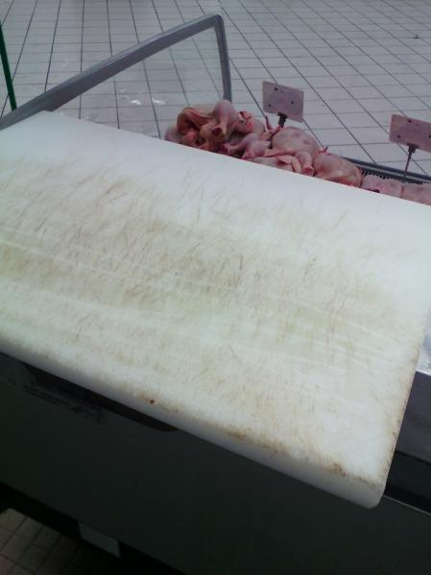
Exposition volaillerie : Les planches de découpe nécessitent un rabotage, les fissures sont difficiles à nettoyer

Slide 8
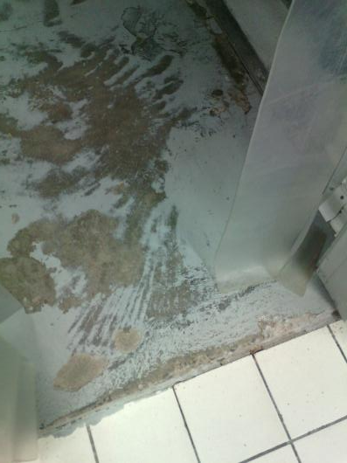
Congélateur Pâtisserie-Boulangerie : Le revêtement du sol de la chambre froide est écaillé

Slide 9
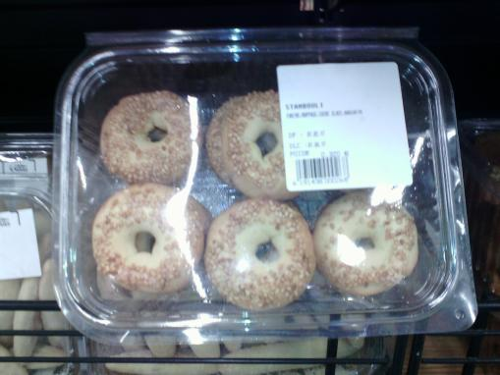
Rayon Pâtisserie : La liste des ingrédients du kaak dattes, 'makroudh grand model' et 'makroudh petit model' (fournisseur: Société Essaada de Pâtisserie Tunisienne) ne mentionne pas l'existence du sésame présent dans le produit. La non-conformité est d'ordre réglementaire (AM:03/09/2008). Aviser le fournisseur sur cet écart.

Slide 10
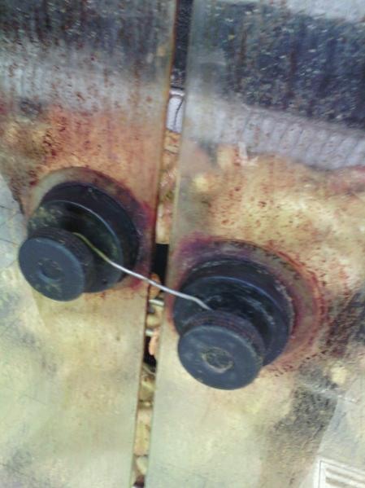
Traiteur :
1/ Le système de fermeture des vitres du rôtissoire n'est pas fonctionnel, les opératrices utilisaient un bout de fil de fer pour condamner les portières.
2/ Le vitre et la poignée du rôtissoir sont souillés

Slide 11
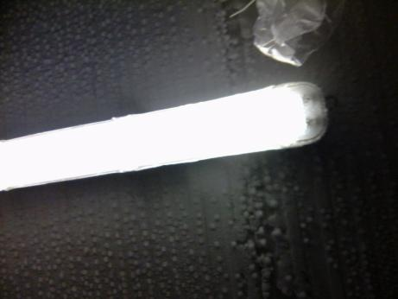
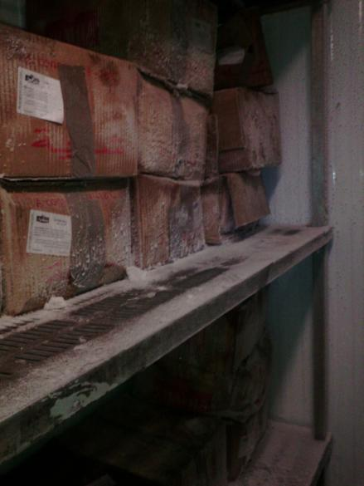
Congélateur : Présence d'une énorme couche de givre au plafond et sur les produits stockés dans la chambre froide négative commune traiteur-poissonnerie

Slide 12
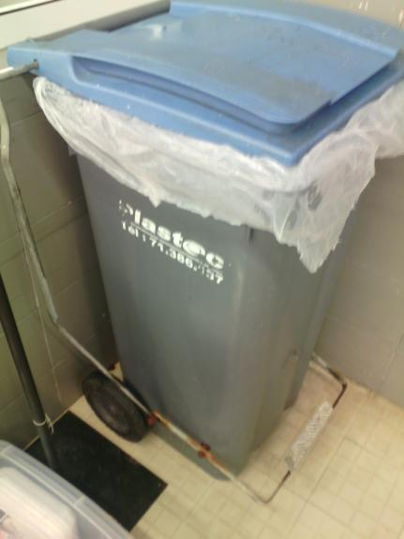
Poissonnerie : Le système d'ouverture à pédale de la poubelle de la poissonnerie est défaillant

Slide 13
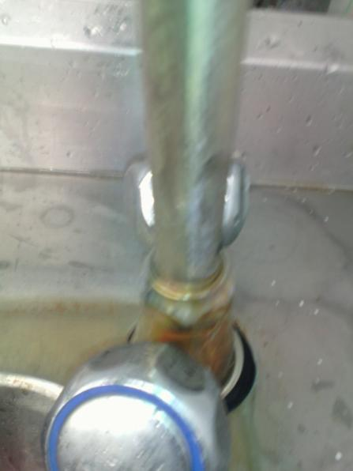
Poissonnerie : Fuite d'eau au niveau de l'axe de fixation de la douchette-evier avec la plonge

Slide 14
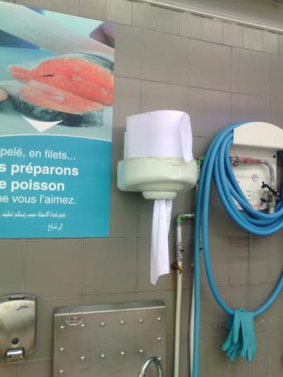
Poissonnerie : Le distributeur de papier manquait de cache

Slide 15
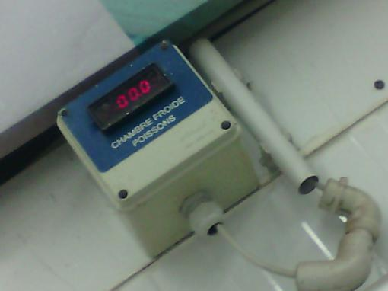
Chambre froide poissonnerie : La température affichée est continuellement 0°C; La vérification de la température est de 6,2°C.

Slide 16
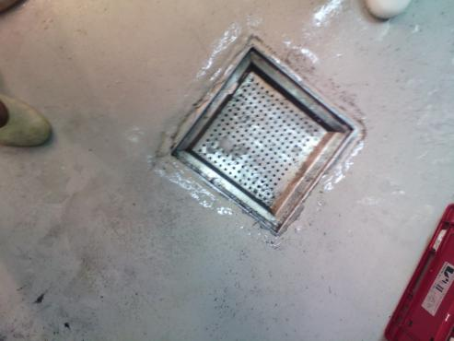
Chambre froide poissonnerie : Le siphon de la chambre froide manquait de cache

Slide 17
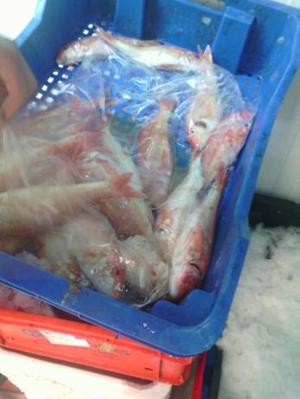
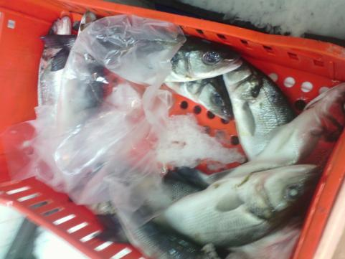
Chambre froide poissonnerie : Les poissons Rouget et Loup dans la chambre froide étaient dépourvus de glace

Slide 18
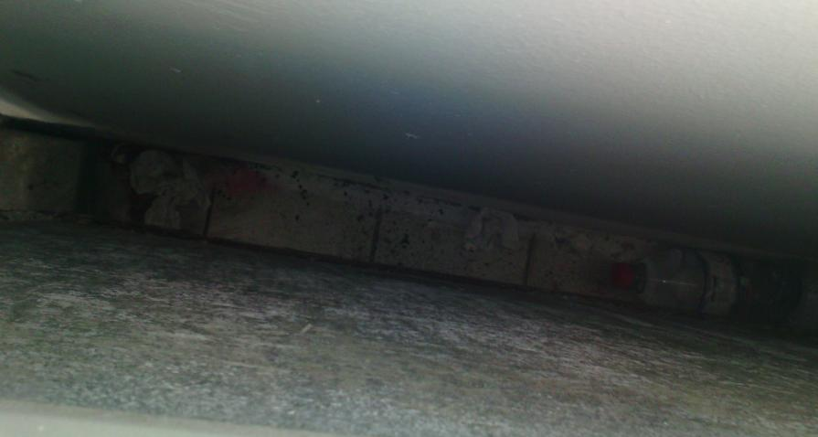
Linéaire des produits surgelés : L'espace derrière le meuble des produits surgelés n'est pas propre

Slide 19
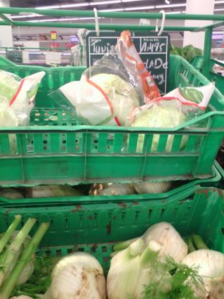
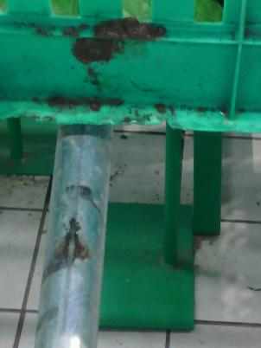
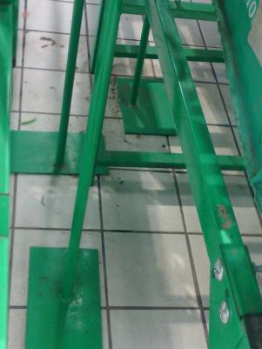
Linéaires fruits et légumes : Les caisses des légumes n'étaient pas propres

Slide 20
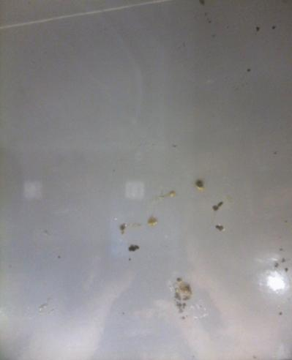
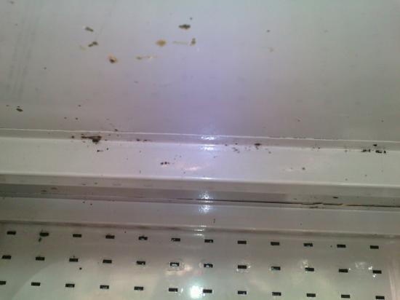
Linéaires fruits et légumes : Le linéaires des produits dates préemballés manquait de propreté, présence de piqûres de moisissures au dessous des étagères

Slide 21
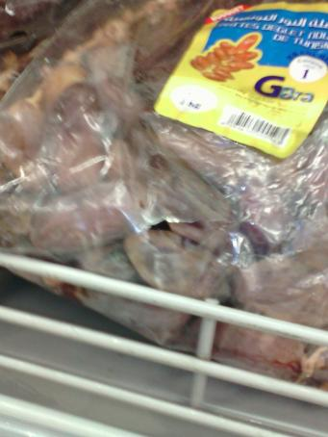
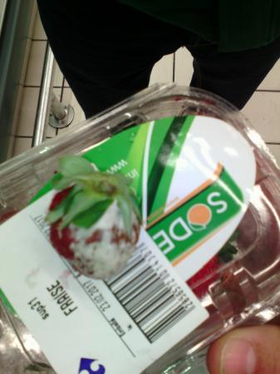
Linéaires fruits et légumes :
1/ Une fraise moisis dans une barquette du fournisseur SODEA.
2/ Certains sachets de dattes du fournisseur Gbara étaient tiraillés.
Renforcer le tri pour les produits préemballés.

Slide 22
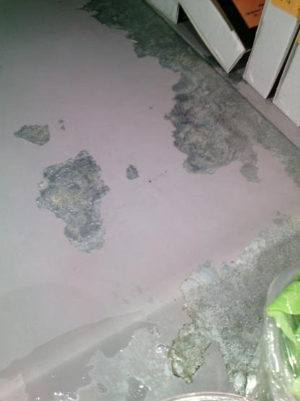
Linéaire Fruits et légumes : Le revêtement interne des linéaires des dattes est écaillé

Slide 23
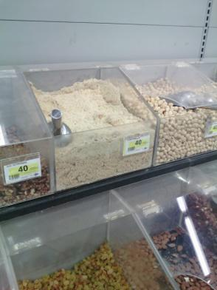
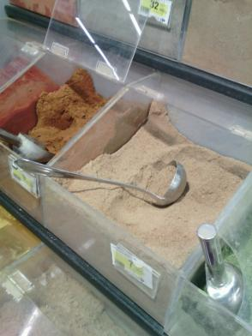
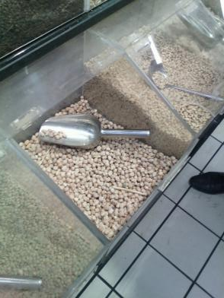
Rayon Epicerie : Certains épices et fruits secs dans les présentoirs manquaient de couvercle de protection.

Slide 24
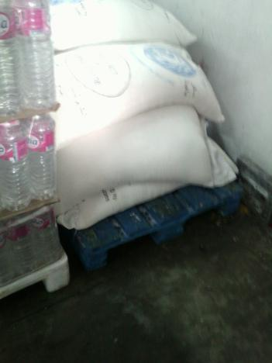
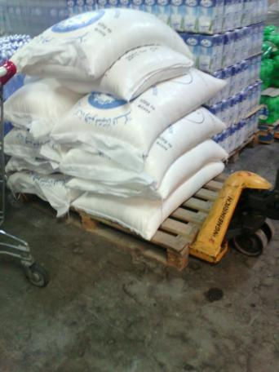
Réception
Réserve
Les sacs de sucre sont entreposés sur des palettes en bois. Cette pratique est proscrite. Transvaser les sacs sur des palettes en PVC afin de protéger ce produit.

